Slide 1

Решение задачи о
многомерном рюкзаке с помощью генетического алгоритма
Докладчик
Островский Сергей Витальевич
Ученая степень
Должность

Slide 2
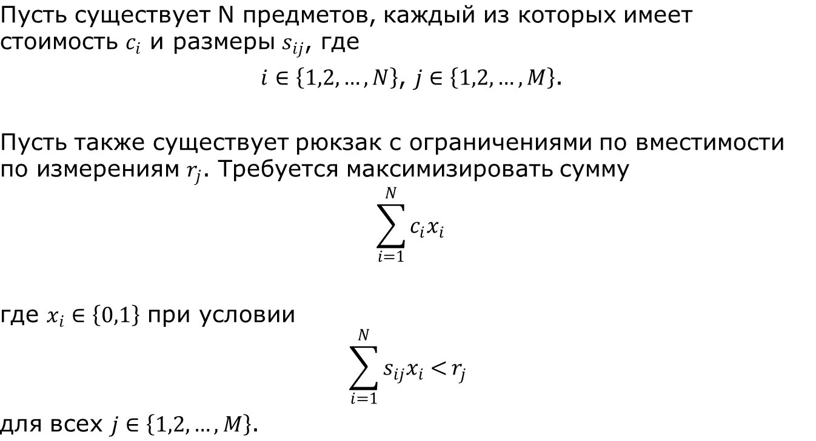
Решение проблемы о многомерном рюкзаке с помощью генетического алгоритма
Островский С. В.
Постановка задачи

Slide 3
Решение проблемы о многомерном рюкзаке с помощью генетического алгоритма
Островский С. В.
Цель и задачи
Цель работы – решение задачи о многомерном рюкзаке применением генетического алгоритма
Задачи:
Исследовать генетические алгоритмы
Реализовать алгоритм с использованием одного из языков программирования
Провести оценку эффективности генетического алгоритма в решении поставленной задачи

Slide 4
Название темы презентации Фамилия И. О.
Основной текст слайда
Основной текст, общее содержание презентации. Формат текста как и везде далее: основной шрифт текста — Verdana Regular, размер текста — 18 pt, выравнивание текста — по ширине.
Основной текст, общее содержание презентации. Формат текста как и везде далее: основной шрифт текста — Verdana Regular, размер текста — 18 pt, выравнивание текста — по ширине.
Основной текст, общее содержание презентации. Формат текста как и везде далее: основной шрифт текста — Verdana Regular, размер текста — 18 pt, выравнивание текста — по ширине.
Основной текст, общее содержание презентации. Формат текста как и везде далее: основной шрифт текста — Verdana Regular, размер текста — 18 pt, выравнивание текста — по ширине.
Основной текст, общее содержание презентации. Формат текста как и везде далее: основной шрифт текста — Verdana Regular, размер текста — 18 pt, выравнивание текста — по ширине.
Основной текст, общее содержание презентации. Формат текста как и везде далее: основной шрифт текста — Verdana Regular, размер текста — 18 pt, выравнивание текста — по ширине.
Основной текст, общее содержание презентации. Формат текста как и везде далее: основной шрифт текста — Verdana Regular, размер текста — 18 pt, выравнивание текста — по ширине.
Основной текст, общее содержание презентации. Формат текста как и везде далее: основной шрифт текста — Verdana Regular, размер текста — 18 pt, выравнивание текста — по ширине.

Slide 5
Название темы презентации Фамилия И. О.
Основной текст слайда
Основной текст, общее содержание презентации. Формат текста как и везде далее: основной шрифт текста — Verdana Regular, размер текста — 18 pt, выравнивание текста — по ширине.
Основной текст, общее содержание презентации. Формат текста как и везде далее: основной шрифт текста — Verdana Regular, размер текста — 18 pt, выравнивание текста — по ширине.
Основной текст, общее содержание презентации. Формат текста как и везде далее: основной шрифт текста — Verdana Regular, размер текста — 18 pt, выравнивание текста — по ширине.
Основной текст, общее содержание презентации. Формат текста как и везде далее: основной шрифт текста — Verdana Regular, размер текста — 18 pt, выравнивание текста — по ширине.
Основной текст, общее содержание презентации. Формат текста как и везде далее: основной шрифт текста — Verdana Regular,
Основной текст, общее содержание презентации. Формат текста как и везде далее: основной шрифт текста — Verdana Regular, размер текста — 18 pt, выравнивание текста — по ширине.
Основной текст, общее содержание презентации.

Slide 6
Название темы презентации Фамилия И. О.
Основной текст слайда
Основной текст, общее содержание презентации. Формат текста как и везде далее: основной шрифт текста — Verdana Regular, размер текста — 18 pt, выравнивание текста — по ширине.
Основной текст, общее содержание презентации. Формат текста как и везде далее: основной шрифт текста — Verdana Regular, размер текста — 18 pt, выравнивание текста — по ширине.
Основной текст, общее содержание презентации. Формат текста как и везде далее: основной шрифт текста — Verdana Regular, размер текста — 18 pt, выравнивание текста — по ширине.
Основной текст, общее содержание презентации. Формат текста как и везде далее: основной шрифт текста — Verdana Regular, размер текста — 18 pt, выравнивание текста — по ширине.
Основной текст, общее содержание презентации. Формат текста как и везде далее: основной шрифт текста — Verdana Regular, размер текста — 18 pt

Slide 7
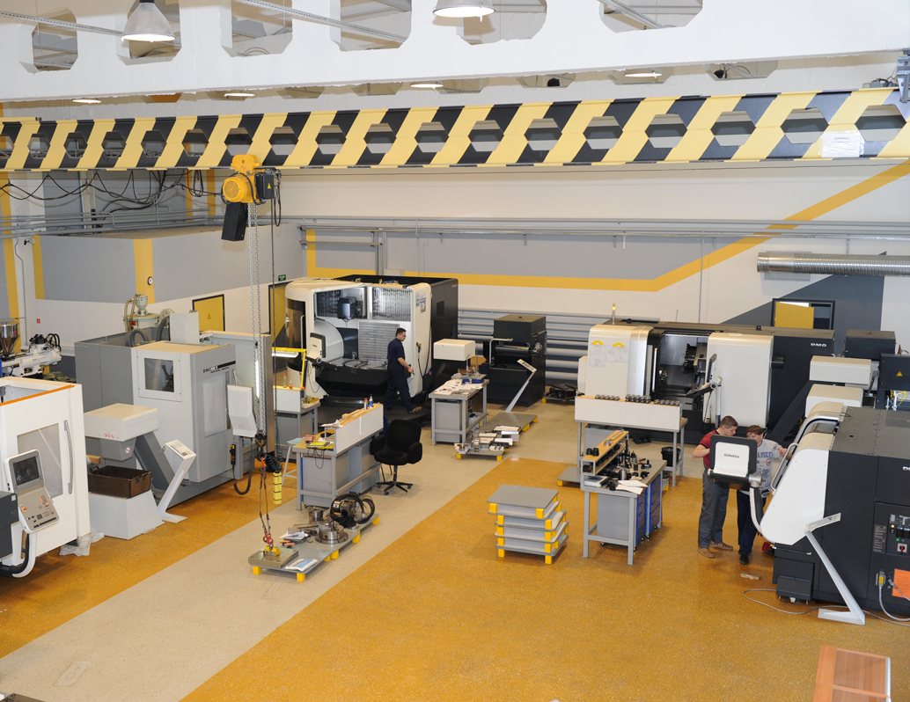
Название темы презентации Фамилия И. О.
Основной текст слайда
Текст, относящийся к изображению справа. Формат текста как и везде далее: основной шрифт текста — Verdana Regular, размер текста — 18 pt, выравнивание текста — по ширине.
Текст, относящийся к изображению справа. Формат текста как и везде далее: основной шрифт текста — Verdana Regular, размер текста — 18 pt, выравнивание текста — по ширине.
Текст, относящийся к изображению справа.
Подпись к изображению
Поясняющая

Slide 8
Название темы презентации Фамилия И. О.
Основной текст слайда
Заголовок таблицы
Пункт таблицы | Значение 1
Пункт таблицы | Значение 2
Пункт таблицы | Значение 3
Вспомогательный дополняющий текст к таблицам
Заголовок таблицы
Пункт таблицы | Значение 1
Пункт таблицы | Значение 2
Пункт таблицы | Значение 3
Пункт таблицы | Значение 4

Slide 9
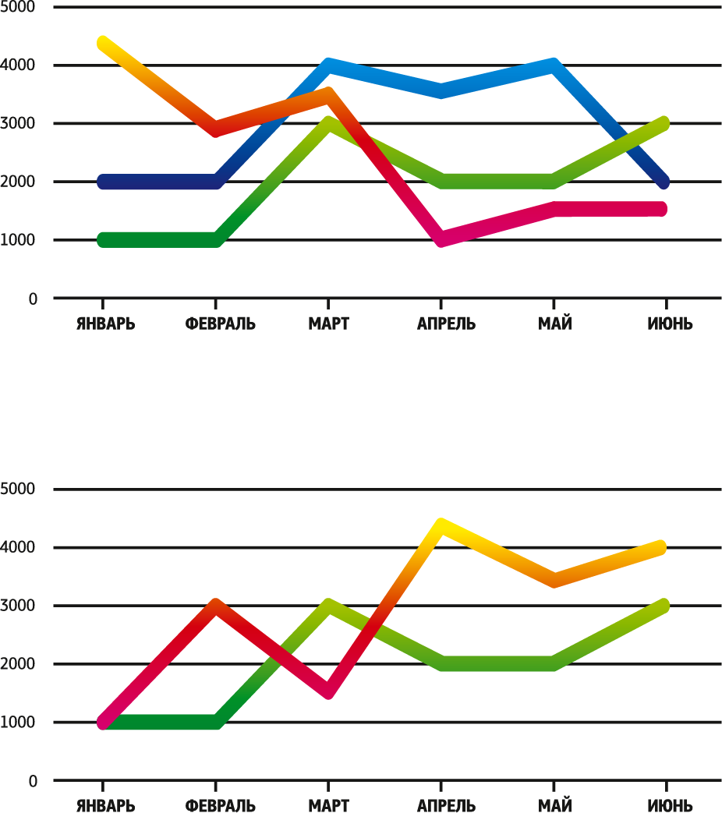
Название темы презентации Фамилия И. О.
Основной текст слайда
Пример основного текста слайда, распологающегося в текстовом блоке.
Основной шрифт текста — Verdana Regular
Размер текста — 18 pt
Выравнивание текста — по ширине
Пример основного текста слайда, распологающегося в текстовом блоке.
Основной шрифт текста — Verdana Regular
Размер текста — 18 pt
Выравнивание текста — по ширине
Пример основного текста слайда, распологающегося в текстовом блоке.
Основной шрифт текста — Verdana Regular
Размер текста — 18 pt
Выравнивание текста — по ширине

Slide 10
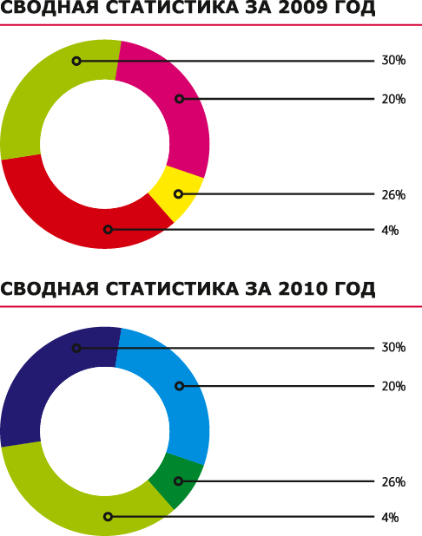


Название темы презентации Фамилия И. О.
Основной текст слайда
ЛЕГЕНДА ДИАГРАММЫ
Пункт 1
Пункт 2
Пункт 3
Пункт 4
ЛЕГЕНДА ДИАГРАММЫ
Пункт 1
Пункт 2
Пункт 3
Пункт 4

